Slide 1
2018
移动威胁感知平台
梆梆安全 马聪

Slide 2
CONTENTS
目
录
1
产品总体介绍
2
移动威胁感知平台介绍
3
用户案例

Slide 3
01
总体介绍

Slide 4
移动安全攻防之战
反编译
钓鱼
业务逻辑漏洞
……
反编译代码获取源代码，造成源代码泄露，绕过业务逻辑。
通过编写一个类似界面钓鱼应用，骗取用户的账号密码。
利用移动应用版本迭代频繁，大量版本未渗透测试不充分，存在业务逻辑缺陷。
破壳、外挂、注入、调试、0Days漏洞、Ndays漏洞、应用克隆…...为了达到目的，无所不用其极。
`
1
2
3
4
5
6
7
8
被动防御
持续响应
安全加固
渠道监测
人工+自动化测评
……
采用加固技术保证代码无法被反编译分析，保证用户代码安全。
通过渠道监测，及时最新的钓鱼应用，快速下架处理，避免更大损失。
利用人工渗透测试、源代码审计、自动化测评等技术协同检测，保证移动应用安全。
未来已来，静态安全防护无法应对新的安全形式。

Slide 5

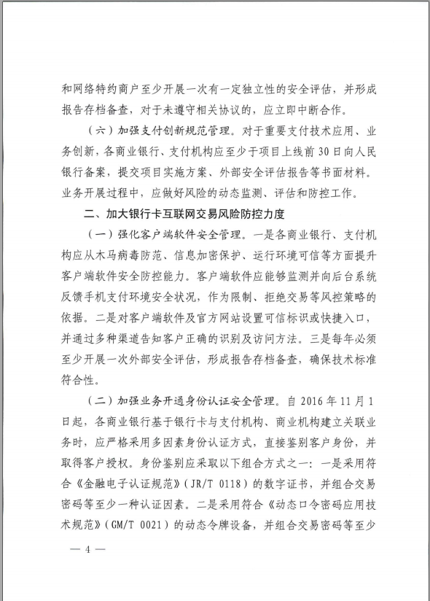
行业监管驱动
强化客户端软件安全管理
提升动态安全防护能力
商业银行、支付机构应从木马病毒防范、信息加密保护、运行环境可信等方面提升客户端软件安全防控能力。
主动监测并反馈安全威胁
客户端软件应能够监测并向后台系统反馈手机支付环境安全状况，作为限制、拒绝交易等风控策略的依据。

Slide 6
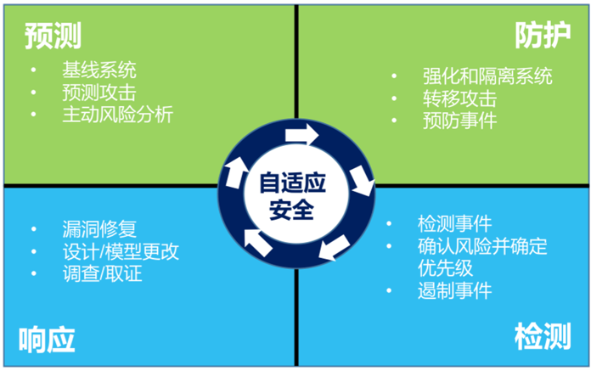
自适应安全框架
自适应安全框架
自适应安全框架（ASA）是Gartner提出的面向下一代的安全体系框架，以应对云大物移智时代所面临的安全形势。自适应安全框架（ASA）从预测、防护、检测、响应四个维度，强调安全防护是一个持续处理的、循环的过程，细粒度、多角度、持续化的对安全威胁进行实时动态分析，自动适应不断变化的网络和威胁环境，并不断优化自身的安全防御机制。
预测（Predict）
一种从已知推测未知的能力
防护（Prevent)
通过减少被攻击面来提升攻击门槛
检测（Detect）
发现逃过防护手段的攻击或者威胁
响应（Respond)
面对攻击或者威胁，如何处理

Slide 7
02
移动威胁感知平台

Slide 8

平台功能介绍
移动威胁感知平台通过采集移动应用运行过程中的威胁情报，利用大数据技术从设备、系统、应用、行为四个维度进行分析，为用户提供应用运行过程中全方位的威胁情报信息，包括但不限于安全态势预警、威胁检测防御、运行分析、崩溃分析等。
综合态势
威胁分析
图形化展现移动应用、终端运行状况，直观展现启动运行状况、安全事件及威胁态势、崩溃趋势等情况。让管理者实时掌控应用运行态势。
实时展现各类威胁情报，支持从设备类型、地域、系统版本、应用版本、时间等维度对安全事件、威胁事件、环境风险进行分类统计分析和详细展现，用于事前预警和事后还原攻击场景，具备攻击链回溯能力。
运行分析
移动威胁
感知平台
崩溃分析
对应用启动状况进行统计分析，对终端设备情况、终端应用安装情况进行统计，便于用户掌握应用热度，终端用户分布情况。
统计应用运行过程中发生的各类崩溃行为，包括应用加固本身的崩溃情况，不依赖于用户代码的log信息。能够对崩溃类型、设备进行统计分析，提供崩溃堆栈信息，帮助用户优化应用。
报表管理
全局搜索
支持自定义报表生成，数据导出；
定义威胁发生的保护策略，进行事中防护；
支持安全事件自定义、威胁自定义、环境自定义；
支持使用IMEI，UDID字段全局搜索特定设备，展现其设备、系统、应用、安全事件等多维度信息，用于事后跟踪回溯。

Slide 9
移动威胁感知在PPDR体系中的检测环节
1
2
3
4
合法应用
正常手段
环境安全
流畅运行
经过管理者审核、签名后发放的完整官网包，未经审核改动。
管理者认可的正常操作方式，非模拟器、外挂等。
运行环境不存在重大安全威胁，root，越狱，攻击框架等。
用户运行过程中不存在崩溃情况。

Slide 10
移动威胁感知在PPDR体系中的预测环节
提供基于地域、时间、应用版本、操作系统版本、机型的多维度的威胁及运行统计分析
支持定期生成自动化的安全报告，通过安全报告回顾静态安全防御措施的效果
支持特定攻击的溯源，分析攻击方式，攻击手段，攻击工具，为新的防御手段提供依据
静态防御强度预测
未知攻击预测
通过统计分析，报表等功能，查看现有安全防护措施效果，比如加固防护强度，渗透测试效果等
通过攻击溯源，发现攻击方式，为新的防护手段提供防御思路

Slide 11
移动威胁感知在PPDR体系中的响应环节
静默监控
弹窗提醒
弹窗提醒
选择退出
弹窗提醒
强制退出
放行
放行
客户选择
强制退出
后台静默监控，客户无感知。
客户收到提示，点击确认后继续操作。
提示后可以选择直接提出。
提示后强制退出。
在应急响应环节，可以针对单个设备、某种威胁类型设置应急响应策略。
如：将某设备连续发生攻击行为，可将其加入黑名单。
如：针对注入攻击类别的攻击设置响应策略，给用户弹窗提示后强制退出。

Slide 12
安全策略
通过保护策略，管理者可以针对威胁进行实时防御，同时自定义安全威胁检测项，自定义黑白名单等。
保护策略配置
风险应用自定义
设备黑白名单
威胁黑白名单
支持自定义威胁保护策略，支持静默监控，提示，提示并退出，直接退出四种阻断策略；
支持利用包名、签名MD5自定义风险应用；
支持通过UDID、IMEI设置设备黑白名单；
支持通过UDID、IMEI设置威胁黑白名单；
数据采集配置
位置欺诈定义
程序外挂定义
注入攻击自定义
支持定义某些地区某些消息类型不上送；
支持自定义位置欺诈条件；
支持从包名和特征自定义程序外挂；
支持自定义新的注入攻击检测点；

Slide 13
对外服务形式
提供多维度的数据采集服务，满足企业自身建立大数据分析平台的需求，提供同步的数据咨询服务。
监控移动应用运行过程中各类攻击行为，及时发现并阻断各类攻击，提供完善的攻击溯源，建立事前、事中、事后轻量级业务风控。
监测应用运行过程，采集分析应用崩溃，统计地域分布、安装、启动、日活等运营层面数据。
实时客户端威胁情报
梆梆威胁情报服务
行业威胁情报服务
第三方数据查询服务
基于行业场景需求的业务反欺诈服务；
业务欺诈安全咨询服务；
业务欺诈溯源分析服务；
威胁情报检测能力赋能；
情报分析能力赋能；
建模能力赋能
威胁情报及业务风控能力赋能；
梆梆安全自有安全能力
数据采集服务
运行安全监控服务
运营分析服务
威胁情报服务
合作伙伴技术、数据接入
技术赋能服务
业务反欺诈服务
梆梆安全移动威胁感知平台

Slide 14
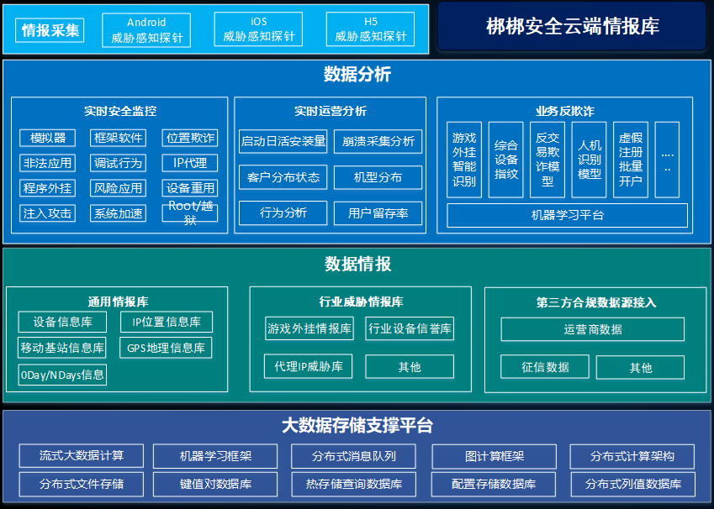
平台架构

Slide 15
基于平台的业务反欺诈模块
业务反欺诈模块是梆梆安全利用大数据及机器学习技术，防止在业务推广营销过程中出现的：薅羊毛、虚假注册、批量开卡、批量注册、虚假营销、机器人填充等业务欺诈行为。
反欺诈
模拟器识别
猫池设备识别
羊毛党识别
渠道质量监控

Slide 16
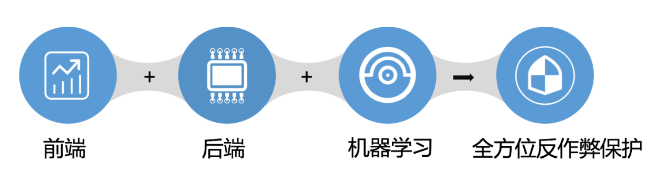
多维度交叉验证
前端根据IP、中断、传感器等设备属性简单初步判定用户是否作弊，做第一层防护；
后端根据用户行为、内容维度数据进行用户质量判定，做第二层防护；
多属性结合的随机森林算法，帮助我们找到每一个作弊用户；
前端+后端，属性验证与机器学习相结合，结果更精准！

Slide 17
覆盖场景
薅羊毛
虚假注册
批量注册
批量开卡
虚假营销
机器人行为

Slide 18
运营分析
用户画像
用户分析
06
01
05
交互分析
留存分析
02
04
03
渠道分析
转化分析

Slide 19
产品价值
能够让管理者全面掌控应用发布后的安全态势状况
能够让开发人员及时定位修复应用运行过程中的崩溃问题
自动化生成安全及运行态势报告，方便汇报工作
1
2
3
4
5
6
能够让管理者全面掌握应用推广使用的效果，提供运营分析数据
及时阻断各类攻击行为，支持事后攻击方式回溯
采集威胁情报，提供数据服务能力

Slide 20

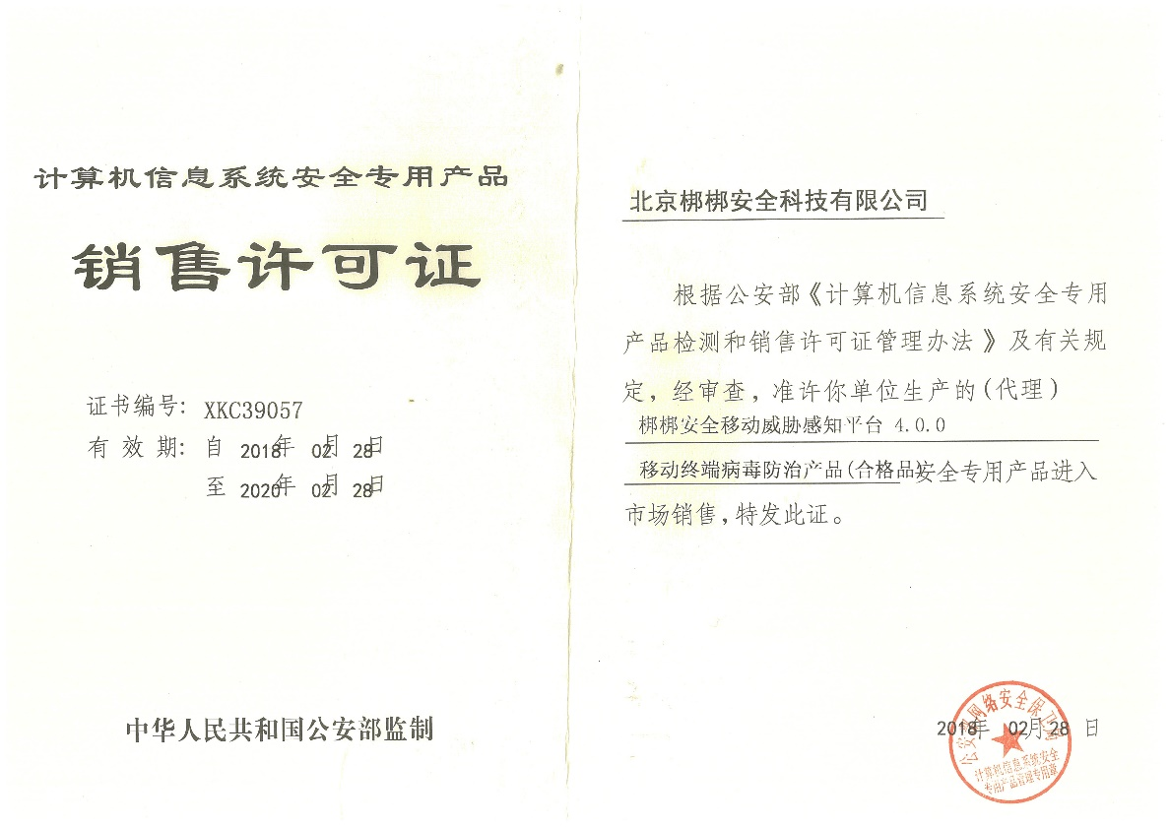
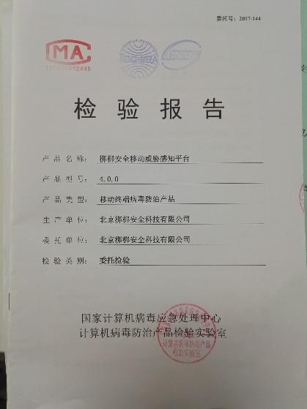
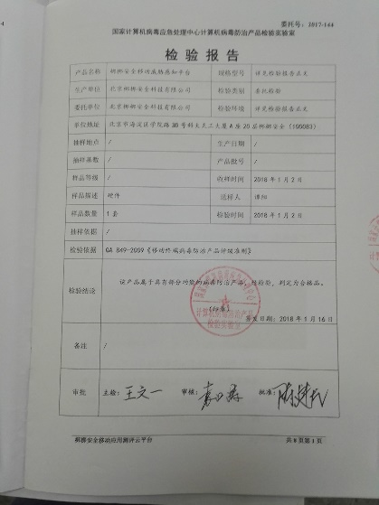
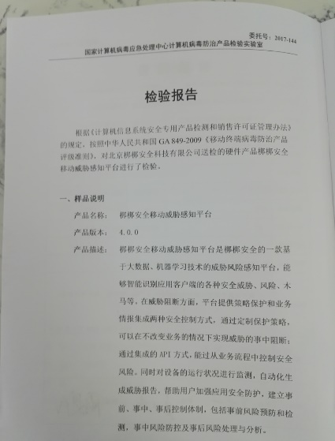
产品资质认证
产品通过国家计算机病毒应急处理中心(CVERC)安全测评，并获得中心出具的安全检验通过报告
产品拥有公安全计算机信息系统安全专用产品销售许可证

Slide 21
04
用户案例

Slide 22











已签约银行用户
本地
云平台

Slide 23

感谢聆听！
梆梆安全 全球移动安全服务领跑者

